Slide 1
关于全自动遮阳板的说明文件

Slide 2
一、技术概述
全自动遮阳板系统是一种集成了传感器、智能控制单元与可调节遮阳构件的建筑外围护绿色技术。该系统通过实时监测太阳辐射强度、角度、室内外温湿度及光照度等环境参数，自动调整遮阳板的角度、位置或展开面积，实现对太阳辐射得热的动态管理与自然采光的精准调控。其核心价值在于，在显著降低建筑制冷能耗、提升室内热舒适度的同时，积极塑造建筑的光影效果与立面表情，体现了绿色技术与建筑艺术、多专业协同的深度融合。

Slide 3
二、兼顾技术可行性与艺术/多专业技术适配性
1.技术可行性：
可靠感知与智能决策： 系统依托高精度环境传感器网络与优化算法，能够准确预测太阳轨迹，并综合室内使用需求（如预设的舒适温度范围、采光要求）进行实时决策，确保调节策略既节能又实用。
稳定驱动与耐久构造： 采用高性能电机与坚固耐久的轻质材料（如铝合金、复合材料）作为遮阳板本体，确保在长期频繁启停及各种气候条件下的运行可靠性、低维护需求与长寿命周期。
高效节能与量化评估： 通过阻断直射辐射、减少眩光，可有效降低空调负荷，其节能效益可通过模拟软件进行前期预测与后期监测验证，具备明确的经济与技术合理性。

Slide 4
二、兼顾技术可行性与艺术/多专业技术适配性
2.艺术与多专业技术适配性：
建筑美学与动态立面： 全自动遮阳板打破了传统固定遮阳或手动遮阳的静态模式，为建筑立面引入了随时间、天气变化的动态韵律。其单元形态、排列逻辑、运动模式均可作为设计要素，与建筑的整体风格、肌理和立面构图相结合，创造出富有生命力的建筑表情，将技术功能升华为艺术表达。
跨专业协同集成： 该技术的成功应用依赖于多专业的深度融合：
与建筑设计的协同： 在方案阶段即介入，与立面设计、空间规划一体化考虑，确定遮阳系统的形式、尺度、收纳方式及其对建筑形态的影响。
与结构工程的协同： 需共同解决支撑体系、风荷载、抗震与驱动部件安装的结构安全与稳定性问题。
与电气与智能化专业的协同： 需集成供电、控制线路、传感器网络，并可能接入楼宇自控系统（BAS），实现更复杂的场景化联动控制（如与灯光、空调系统联动）。
与室内环境专业的协同： 共同优化采光与视野平衡，确保遮阳策略在节能的同时，满足室内视觉舒适度与心理愉悦感的需求。

Slide 5
三、建筑节点阐释
1.节点选取： 本项目选取南向与西向大面积玻璃幕墙办公区作为典型应用节点。该区域受日晒影响显著，夏季易导致严重的热增益与眩光问题。
2..技术融入措施详解：
系统构型与设计集成：
采用单元式、可独立控制的竖向窄板条作为基本遮阳元件。板条宽度经光学模拟优化，在有效遮挡低角度入射阳光的同时，尽可能保留部分视野与散射光。
板条安装于幕墙玻璃外侧，通过轨道系统固定于楼层结构板或专门的遮阳支架上，与幕墙系统保持适当间隙，利于空气流通与热量散失。
在立面设计上，将遮阳板的支撑轨道与竖向分缝线、幕墙竖梃对齐，板条收起时能紧贴幕墙，形成简洁的竖向线条肌理，视觉上融入建筑立面构成，不显突兀。

Slide 6
智能控制策略与多系统联动：
核心控制： 每套遮阳板组（覆盖一个或数个开间）配置独立的微处理器，接收来自立面安装的多波段太阳辐射传感器、室内照度传感器及温湿度传感器的数据。
动态调节逻辑：
基于太阳位置与辐射强度： 系统根据实时太阳方位角与高度角，计算最优板条旋转角度，以精确遮挡直射阳光。辐射强度超过阈值时自动启动。
基于室内需求： 与照明系统联动——当室内自然光照度不足时，适当调整板条角度引入更多漫射光，并调暗或关闭人工照明。与空调系统通信——在预冷或高峰负荷时段，采用更积极的遮阳策略，辅助温度控制。
场景模式： 预设“全遮阳”、“部分透光”、“完全收纳”、“夜间防风”等模式，并可结合日程表或人员感应自动切换。

Slide 7
构造与工艺细节：
节点连接： 板条旋转轴采用低摩擦系数的轴承与幕墙支撑结构连接，驱动电机内置或侧装于轨道端部，通过连杆同步驱动一组板条。所有电气接线采用防水耐候的接插件，便于安装与维护。
材料与工艺： 遮阳板条表面处理可采用阳极氧化、氟碳喷涂等多种工艺，提供丰富的色彩选择，与幕墙颜色协调或形成有意对比。板条截面经空气动力学优化，降低风噪与风压。
收纳与维护： 完全收起时，板条整齐排列于玻璃两侧或专门设计的侧箱内，保持立面整洁。系统配备故障诊断与位置反馈功能，便于精准维护。

Slide 8
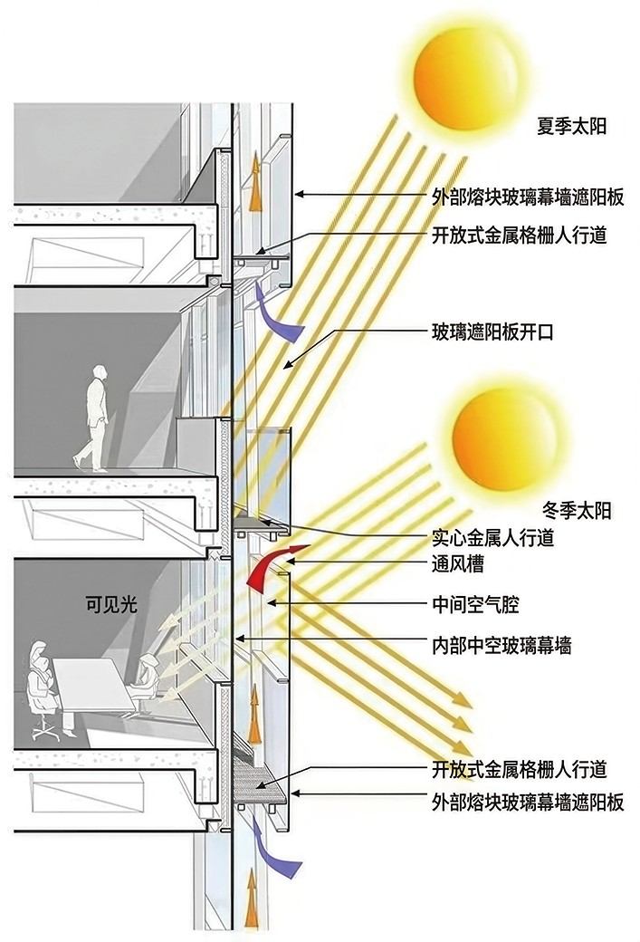
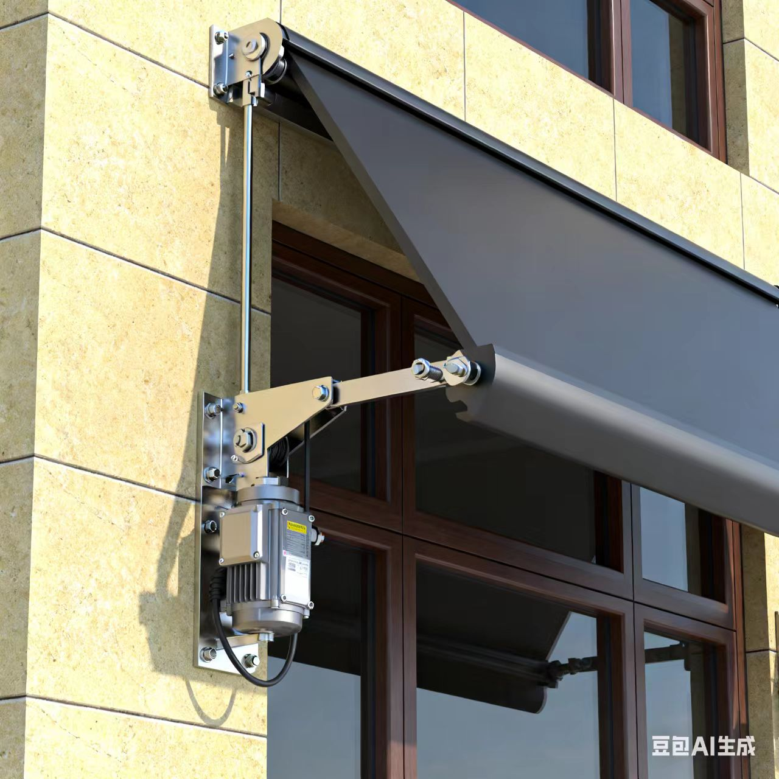
真实工程应用图
节点大样图

Slide 9
材料参数表
序号 | 部件名称 | 材料型号/规格 | 关键参数
1 | 竖向遮阳板条 | 6063-T5 铝合金 | 宽度 80mm（光学优化），厚度 4mm，长度适配楼层高度（≤3.6m），表面氟碳喷涂（PVDF），耐候等级≥10年
2 | 驱动装置 | 直流无刷电机（24V） | 功率 20W，扭矩 1.2N·m，调节角度 0-90°（独立控制），响应时间≤3s，防护等级 IP65
3 | 传动连杆 | 304 不锈钢 | 直径 12mm，壁厚 2mm，间距 600mm 布置，表面钝化处理
4 | 轨道系统 | 6061-T6 铝合金轨道 | 截面尺寸 40×60mm，内置滑块（PTFE 材质），滑动阻力≤5N，轨道长度适配板条跨度
5 | 固定支架 | Q235B 热镀锌角钢 | L63×5mm，间距 800mm，与预埋件焊接，镀锌层厚度≥85μm
6 | 预埋件 | Q235B 钢板+HRB400 锚筋 | 钢板 200×200×10mm，锚筋 Φ16×200mm，间距 800mm 布置
7 | 防水密封材料 | 中性硅酮耐候密封胶 | 邵氏硬度 25-35A，拉伸粘结强度≥1.5MPa，耐紫外线老化≥5000h
8 | 防坠网 | 304 不锈钢丝 | 丝径 Φ1.5mm，网格 50×50mm，抗拉强度≥500N
9 | 隔热垫片 | 聚酰胺（PA66+GF30） | 厚度 10mm，导热系数≤0.3W/(m·K)，耐高温-40~80℃
10 | 控制模块 | 无线遥控+光感传感器 | 感应精度±500lux，控制距离≤30m，支持分组/单独控制，断电记忆功能

Slide 10
仿真维度 | 采用软件 | 核心计算条件
热工性能 | EnergyPlus 9.6 | 气候分区：夏热冬暖地区（广州）；建筑类型：办公建筑（层高3.6m，窗墙比0.7）；遮阳角度：0°（收起）、45°（半遮挡）、90°（全遮挡）
光环境性能 | Radiance + DAYSIM 4.3 | 采光标准：办公室平均采光系数≥1.0%；眩光控制：UGR≤19；观测时间：夏季典型日（6月21日）、冬季典型日（12月21日）
结构响应 | ANSYS Workbench 2023 | 荷载条件：风荷载0.5kPa（50年一遇）、地震加速度0.15g（7度0.15g区）、自重荷载；材料参数：铝合金弹性模量70GPa，钢材206GPa

Slide 11
热工性能仿真数据
指标名称 | 无遮阳板 | 遮阳板45° | 遮阳板90° | 优化效果
夏季室内日均温度（℃） | 28.6 | 26.3 | 25.1 | 45°时降温2.3℃，节能率15.2%
幕墙传热系数（W/(㎡·K)） | 3.2 | 2.1 | 1.8 | 45°时降低34.4%
夏季空调能耗（kWh/㎡·年） | 86.4 | 73.2 | 68.5 | 45°时能耗降低15.3%
冬季太阳辐射得热（kWh/㎡·月） | 128.6 | 105.3 | 82.7 | 45°时保留81.9%得热
光环境性能仿真数据
指标名称 | 无遮阳板 | 遮阳板45° | 遮阳板90° | 达标情况
室内平均采光系数（%） | 2.8 | 1.6 | 0.8 | 45°时符合≥1.0%标准
眩光指数（UGR） | 22.3 | 17.8 | 15.2 | 45°时≤19，无眩光
视野保留率（%） | 100 | 75.6 | 32.8 | 45°时保留大部分视野
散射光透过率（%） | 85.3 | 58.7 | 26.4 | 45°时兼顾采光与遮阳
结构响应仿真数据
指标名称 | 计算位置 | 仿真结果 | 限值要求 | 安全系数
最大应力（MPa） | 铝合金轨道 | 85.6 | 6061-T6铝合金许用应力120MPa | 1.4
 | 热镀锌钢支架 | 112.3 | Q235B钢许用应力170MPa | 1.51
最大变形（mm） | 遮阳板条端部 | 2.1 | 变形限值L/500（L=3600mm） | 1.71
 | 轨道系统 | 1.3 | 变形限值L/1000（L=4800mm） | 3.69
抗风稳定性 | 整体系统 | 临界风速32m/s | 设计风速25m/s（50年一遇） | 1.28
地震响应加速度（m/s²） | 驱动装置节点 | 2.8 | 设备允许加速度5.0m/s² | 1.79

